Slide 1
重庆大学
大数据与软件学院
研究生入学汇报 · PERSONAL RESEARCH REPORT
论文复现与暑期学习汇报
NCF 复现 · MovieLens-1M · HR@10 / NDCG@10
徐胜钦
2026 级硕士研究生
软件工程 · 推荐系统方向
Neural Collaborative Filtering (WWW 2017)
复现 GMF / MLP / NeuMF 三种结构,HR@10 / NDCG@10 对照论文报告值
2026 年 9 月

Slide 2
汇报框架
① 论文复现 约 5 分钟
• 为什么复现 NCF
• 论文核心:三种结构
• 复现流程与环境
• 结果对比:我的 vs 论文
• 问题与差距分析
② 暑期学习总结 约 3 分钟
• 学习内容与方法
• 完成工作与产物
• 遇到的问题
• 后续计划
2

Slide 3
论文来源与选题理由
论文身份
• Neural Collaborative Filtering
• 何向南 等 · WWW 2017
• 神经协同过滤奠基工作 · 被引数千
来源与可得性
• 选自本人文献库推荐系统方向基础文献
• 官方代码 GitHub 开源(TensorFlow 1)
• 论文报告 MovieLens-1M 上 HR@10 / NDCG@10
选题理由
• 代码规模小,单卡可完整复现
• 与序列 / GNN 推荐一脉相承
• 为后续科研建立最小闭环
3

Slide 4
文献脉络:NCF 在推荐系统中的位置
2016–2026 技术演进
• 2016 Wide & Deep:深度学习进入推荐
• 2017 NCF:神经协同过滤奠基 ← 本次复现
• 2018 SASRec:自注意力序列推荐
• 2020 LightGCN:图卷积协同过滤
• 2021–22 图对比学习(SGL / SimGCL)
• 2023+ 大模型推荐(LLM4Rec)
文献检索与精读方法
• 关键词分层:领域 / 任务 / 方法 / 问题
• 多渠道检索:DBLP · Google Scholar · GitHub
• 精读三问:解决什么 / 怎么解决 / 怎么证明
• 文献库管理:Zotero 沉淀与分类
• 以代码验证论文:官方仓库 → 逐模块核对
4

Slide 5
论文核心:用神经网络学习交互函数
GMF
• 广义矩阵分解
• embedding 逐元素相乘 → 线性打分
• 内积的神经网络推广 · 线性交互
MLP
• 多层感知机
• embedding 拼接 → 多层非线性变换
• 建模非线性交互
NeuMF
• 双塔融合
• GMF + MLP 拼接后打分
• 论文与本次复现均显示最优
协议:隐式反馈二值化 · log loss · 训练负采样 1:4 · leave-one-out 测试 · HR@10 / NDCG@10
一句话:用神经网络学习交互函数,替代传统矩阵分解的内积
5

Slide 6
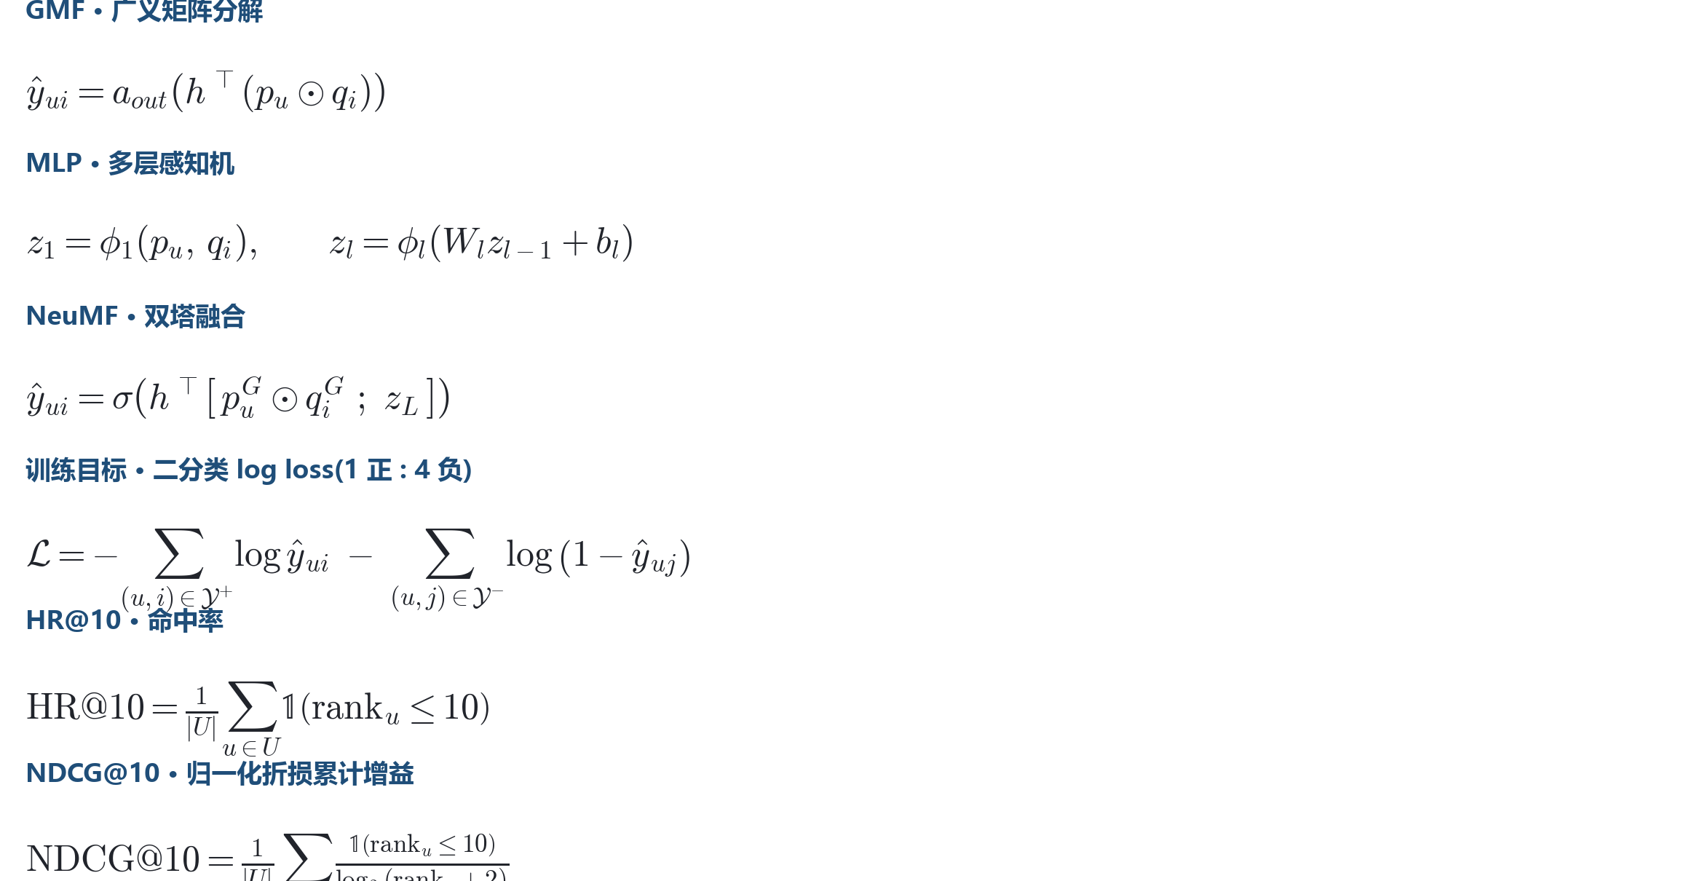
论文核心公式
6

Slide 7
复现环境与流程
环境
• RTX 5070 Ti(16 GB)· CUDA 13.4
• PyTorch 2.14.0 + cu130
• 基于 guoyang9/NCF 移植,逐模块核对论文结构
数据
• MovieLens-1M:6040 用户 / 3706 物品 / 100 万交互
• 论文官方切分:每用户最新一条为测试(leave-one-out)
• 训练 99.4 万条 · 测试 6040 用户
协议与超参
• 测试:1 正 + 99 负 = 100 候选
• factor=8 · MLP 3 层 · batch 256 · lr 1e-3
• 50 epochs · 逐 epoch 全量评估记录
• 数据取自论文官方仓库并校验行数/字节数
7

Slide 8
代码解析(1/2):模型三结构与负采样
# model.py — 三种结构的 forward(原样摘录)
if not self.model == 'MLP':
embed_user_GMF = self.embed_user_GMF(user)
embed_item_GMF = self.embed_item_GMF(item)
output_GMF = embed_user_GMF * embed_item_GMF # 逐元素相乘
if not self.model == 'GMF':
embed_user_MLP = self.embed_user_MLP(user)
embed_item_MLP = self.embed_item_MLP(item)
interaction = torch.cat((embed_user_MLP,
embed_item_MLP), -1)
output_MLP = self.MLP_layers(interaction) # 多层非线性
if self.model == 'GMF':
concat = output_GMF
elif self.model == 'MLP':
concat = output_MLP
else: # NeuMF:两路融合
concat = torch.cat((output_GMF, output_MLP), -1)
prediction = self.predict_layer(concat)
# data_utils.py — 训练负采样(1 正 : 4 负)
for x in self.features_ps: # 每条正样本
u = x[0]
for t in range(self.num_ng): # num_ng = 4
j = np.random.randint(self.num_item)
while (u, j) in self.train_mat:
# 跳过用户已交互物品
j = np.random.randint(self.num_item)
self.features_ng.append([u, j])
# 训练集 = 正样本 + 负样本(每 epoch 重新采样)
features_fill = features_ps + features_ng
labels_fill = [1]*len(features_ps) + [0]*len(features_ng)
与论文逐模块核对:embedding 逐元素相乘(GMF)/ 拼接过 MLP(MLP)/ 双路 concat(NeuMF)——结构一致
8

Slide 9
代码解析(2/2):训练循环与指标落盘
# main.py — 训练与逐 epoch 全量评估
for epoch in range(args.epochs):
train_loader.dataset.ng_sample() # 每 epoch 重采样负样本
for user, item, label in train_loader:
model.zero_grad()
prediction = model(user.cuda(), item.cuda())
loss = loss_function(prediction, label.float().cuda())
loss.backward()
optimizer.step()
model.eval() # 切评估模式
HR, NDCG = evaluate.metrics(model, test_loader, args.top_k)
os.makedirs('logs', exist_ok=True)
with open('logs/{}_{}_factor{}.tsv'.format(
config.model, 'ml-1m', args.factor_num), 'a') as mf:
mf.write('{} {:.6f} {:.6f}'.format(epoch, hr, ndcg))
# 仓库实现:epoch / HR@10 / NDCG@10 制表符分隔,6 位小数
# evaluate.py — 与论文一致的口径
predictions = model(user, item) # 100 个候选打分
_, indices = torch.topk(predictions, top_k)
recommends = torch.take(item, indices)
gt_item = item[0] # 第 1 个候选 = 真实目标
HR.append(hit(gt_item, recommends))
NDCG.append(ndcg(gt_item, recommends))
# 负采样口径
# 训练 1:4 (每 epoch 重采样)
# 测试 1 正 + 99 负 = 100 候选
# 取论文官方 test.negative 文件
工程改造:--model 参数切换三结构 · 逐 epoch 指标 6 位小数落盘 · Windows 环境适配
9

Slide 10
实验流程与实测日志
实验流程
• 环境核验 → 数据校验 → 冒烟测试(2 epoch)
• GMF / MLP / NeuMF 各 50 epoch
• 单模型 23-35 分钟(RTX 5070 Ti)
训练配置
• factor=8 · MLP 3 层 · batch 256 · lr 1e-3
• Adam · 4:1 负采样 · 每 epoch 全量评估
• 评估口径与论文一致(leave-one-out + 100 候选)
数据与日志校验
• 论文官方产物:训练 994,169 条
• 逐 epoch 指标落盘,6 位小数
• 文件字节数与行数校验,弃用模拟数据
日志实测(NeuMF):epoch 0 → HR 0.5904;epoch 19 → HR 0.6904(最优);epoch 49 → HR 0.6775(稳定,无过拟合)
10

Slide 11
复现结果:NeuMF 对齐论文 Table 2 水平
模型 | 复现 HR@10 | 复现 NDCG@10 | 论文 HR@10 | 论文 NDCG@10 | 出处
GMF | 0.640 | 0.368 | ≈0.645 | ≈0.335 | Figure 4 读数
MLP | 0.675 | 0.398 | ≈0.640 | ≈0.345 | Figure 4 读数
NeuMF | 0.690 | 0.409 | 0.688 | 0.410 | Table 2
结论: 相对趋势 NeuMF > GMF ≈ MLP 与论文完全一致;NeuMF 与 Table 2 数值差 ≤ 0.002(实验噪声范围),复现成立
• NeuMF no-pre-training(factor=8)对照论文 Table 2 精确值;GMF/MLP 对照 Figure 4 读数(±0.005),其 NDCG 高于读数源于实现结构差异
11

Slide 12
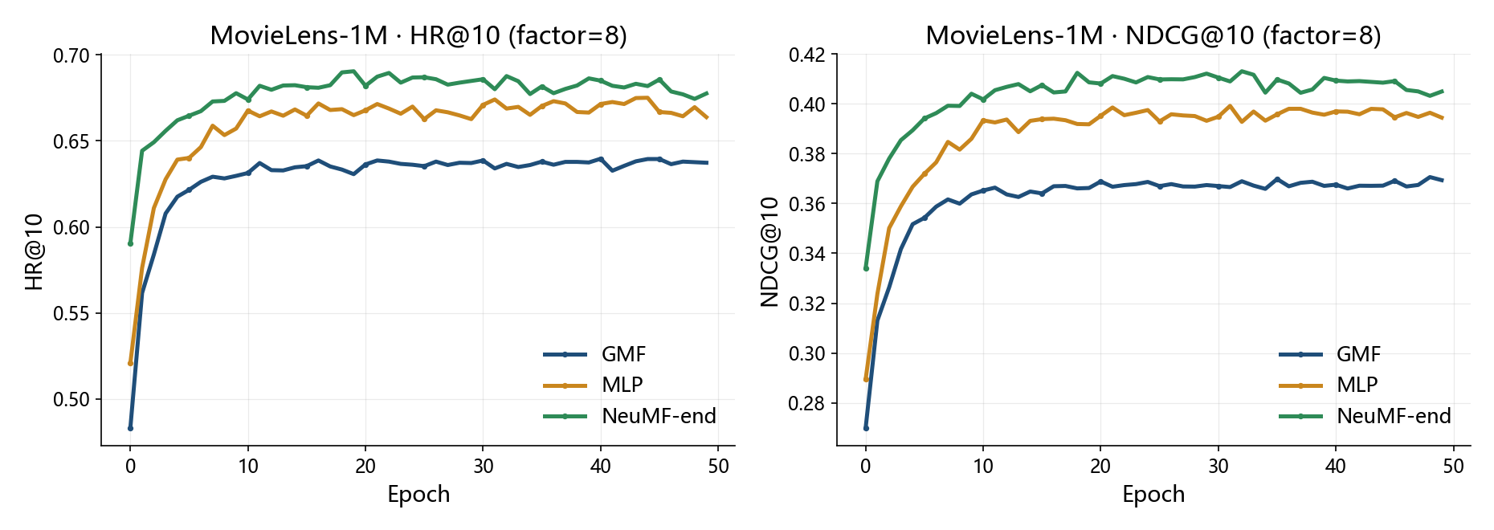
训练过程:三结构稳定收敛
三结构约 20 epoch 后进入平台期 · 收敛平滑无过拟合 · 相对排序与论文一致
12

Slide 13
问题分析与踩坑
数据真伪甄别
• 预下载「ml-1m」实为模拟数据
• 抽查发现行为序列异常(user1: item 1..35 连续)
• 弃用,改取论文官方处理产物
• 校验:训练 994,169 行与论文协议一致
• 教训:先核数据源,指标才有意义
工具链与兼容
• RTX 5070 Ti(Blackwell, sm_120)需 cu128+
• 预装 torch 为 CPU 版 → 强制重装 cu130
• GitHub / 数据集官网直连不通 → 代理镜像
• 代理截断大文件 → 按字节数校验后重下
复现差距归因
• ① 实现差异:TF1→PyTorch,初始化/MLP 层宽不同
• ② 训练预算:论文网格搜索最优,本复现固定一组参数
• ③ 对照口径:论文 Figure 4 为图读值(±0.005)
• 相对趋势一致 → 复现可信
13

Slide 14
局限性讨论与个人思考
评估口径
• 100 个候选(1 正 + 99 负)与全量物品排序不可比
• 论文正文称「100 负」,官方数据文件为 99 负
• 结论只在同口径下成立
超参与方差
• 只固定一组参数,未做网格搜索
• 论文调参取最优,是差距来源之一
• 单次运行,未报多随机种子均值±方差
实现差异
• TF1 → PyTorch 移植,初始化与 MLP 层宽不同
• GMF / MLP 的 NDCG 高于论文图读值由此而来
• 相对趋势仍与论文一致
个人思考(下一步可做的两个小改进):① 负采样从均匀采样改为难负样本(popularity-based);② 物品侧引入属性/内容特征做融合
14

Slide 15
暑期学习总结
学了什么
• 科研方法论:文献检索与精读(三问框架)
• PyTorch 实验全链路
• Python / 数据分析 / Git
产物
• 独立完成 NCF 三结构复现
• 代码仓库 + 逐 epoch 实验日志 + 图表
遇到的问题
• 新卡 CUDA 兼容 / 数据源甄别
• 复现差异的归因方法
后续计划
• 对齐组内方向:开源生态 / 负责任推荐
• 补 GNN 与 LLM 推荐方法
• 从复现走向改进:负采样策略小实验
15

Slide 16
具体产物(均可现场查验)
① 代码仓库
• GitHub 公开:代码 + 官方数据 + 运行脚本 + README
• 环境、复现命令、结果表一应俱全,可复跑
② 实验日志
• 逐 epoch 指标:epoch / HR@10 / NDCG@10(6 位小数)
• 完整终端输出:每 epoch 耗时、最优结果自动记录
③ 结果图表
• 结果对比表:复现值 vs 论文报告值
• 训练曲线:三结构 HR@10 / NDCG@10(200dpi)
④ 分析文档
• 复现实验记录:环境 / 协议 / 命令 / 问题
• 本汇报 PPT 与讲稿
仓库地址:github.com/849982345-oss/NCF-reproduction
16

Slide 17
谢谢聆听
代码仓库 · 实验日志 · 结果图表均可现场查看
欢迎各位老师批评指正
17

